Slide 1
Web 系统测试
4.11 渗透测试—浏览器安全

Slide 2
内容回顾
SQL注入漏洞概述
什么是SQL注入漏洞
通过把SQL命令插入到Web表单提交或输入域名或页面请求的查询字符串，最终达到欺骗服务器执行恶意的SQL命令
SQL注入方法
通过字符串注入
猜测：猜表名，猜列名，猜数据库名等等
后台身份验证绕过漏洞

Slide 3
内容回顾
怎样测试SQL注入漏洞
猜字段、猜数据库名字、猜用户名、猜数据库版本
猜当前操作系统、猜数据库表名、获取用户名和密码

Slide 4
内容回顾
怎样防御SQL注入漏洞
使用参数化的过滤性语句
输入验证
错误消息处理
加密处理
存储过程来执行所有的查询
使用专业的漏洞扫描工具
确保数据库安全

Slide 5
内容回顾
Burp Suite 中 Target 和 Spider 的使用

Slide 6
目 录
浏览器安全概述
同源策略
浏览器沙箱
恶意网址拦截
高速发展的浏览器安全

Slide 7
浏览器安全概述
什么是浏览器安全
浏览器端具备安全功能
为什么提浏览器安全
作为客户端，如果具备安全功能，就可以像安全软件一样对用户上网起到较好的保护作用
浏览器安全也成为浏览器厂商之间竞争的底牌，能够针对安全建立起技术门槛，以获得竞争优势

Slide 8
目 录
浏览器安全概述
同源策略
浏览器沙箱
恶意网址拦截
高速发展的浏览器安全

Slide 9
同源策略
什么是同源
两个页面地址中的协议，域名(或IP)，子域名，端口号一致，则表示同源

Slide 10
同源策略
URL | 是否同源 | 原因
http://store,xompany.com/dir2/orther.html
http://store,xompany.com/dir/inner/another.html
https://store,xompany.com/secure.html
http://store,xompany.com:81/dir/etc.html
http://news,xompany.com/dir/orther.html
是
是
不是
协议不同
不是
端口不同
不是
子域名不同
Notes:
host（域名或IP地址），子域名，端口，协议

Slide 11
同源策略
同源策略的意义
限制了来自不同源的“document”或脚本，对当前“document”读取或设置某些属性
举例：
如果没有同源策略，可能a.com的一段JS脚本，在b.com未曾加载此脚本时，也可以随意涂改b.com的页面（在浏览器的显示中）。为了不让浏览器的页面行为发生混乱，浏览器提出了“Origin”（源）这一概念来自不同Origin的对象无法互相干扰

Slide 12
同源策略
为什么浏览器要使用同源策略
主要目的是为了安全，浏览器中JS的同源策略决定了，当浏览器认为来自不同源时，请求被拒绝
如果没有同源限制，在浏览器中的cookie等其他数据可以任意读取，不同域下的DOM任意操作，ajax任意请求其他网站的数据，包括隐私数据

Slide 13
同源策略
注意：对于当前页面来说，页面内存放JS文件的域并不重要，重要的是加载JS页面所在的域是什么
a.com通过以下代码
<script src = http://b.com/b.js></script>加载了b.com上的b.js，但是b.js是运行在a.com页面中的，因此对于当前打开的页面（a.com）来说，b.js的Origin就应该是a.com而非b.com

Slide 14
同源策略
浏览器中哪些标签可以加载资源
<srcipt>、<img>、<iframe>、<link>等标签可以跨域，不受同源策略的限制
这些带“src”属性的标签每次加载时，实际上是浏览器发起了一次GET请求，浏览器限制了JS的权限，使其不能读、写返回的内容
XMLHttpRequest可以访问来自同源对象的内容，不能跨域访问资源
Notes:
XMLHttpRequest不能跨域访问资源

Slide 15
同源策略
对于浏览器来说，哪些内容会受到同源策略的限制
DOM、Cookie、XMLHttpRequest
第三方插件也有自己的控制策略：Flash、Java Applet、Silverlight、Google Gears
举例如：Flash，主要通过目标网站提供的crossdomain.xml判断是否允许当前“源”的Flash跨域访问目标资源
<cross-domain-policy>
<allow-access-from domain=“*.qq.com”/>
<allow-access-from domain=“*.gtimg.com”/>
</ cross-domain-policy >
只有来自*.qq.com和*.gtimg.com域的请求是被允许的。依靠这种方式，从Origin的层面上控制了Flash行为的安全性
Notes:
以www.qq.com的策略文件为例，当浏览器在任意其他域的页面里加载了Flash后，如果对www.qq.com发起访问请求，Flash会先检查www.qq.com上此策略文件是否存在，如果文件存在，则检查发起请求的域是否在许可范围内

Slide 16
同源策略
攻击者是否可以使用其他方式控制Flash行为
攻击者可以通过上传crossdomain.xml文件控制Flash的行为，绕过同源策略
Flash9及其之后的版本中，实现了MIME检查以确认crossdomain.xml是否合法，比如：查看服务器返回HTTP头的Content-Type是否是text/*、application/xml、application/xhtml+xml
Flash还会检查crossdomain.xml是否在根目录下（使上传文件攻击失效）

Slide 17
同源策略
浏览器有了同源策略就一定坚不可摧了吗？
不一定
例如IE8的CSS跨域漏洞
www.a.com/test.html:
<body>
{}body{font-family:
aaaaaaaaaaaaaaaaa
bbbbbbbbbbbbbbbbb}
</body>
Notes:
font-family 规定元素的字体系列

Slide 18
同源策略
www.b.com/test2.html:
<style>
@import url(“http://ww.a.com/test.html”);
</style>
<script>
setTimeout(function(){
var t = document.body.currentStyle.fontFamily;
alert(t);
},2000);
</script>

Slide 19
同源策略
在www.b.com/test2.html中通过@import加载了http://www.a.com/test.html的CSS文件，渲染进入当前页面DOM，同时通过document.body.curretStyle.fontFamily访问此内容
问题发生在IE的CSS解析过程中，IE将fontFamily后面的内容当做了value，从而可以读取www.a.com/test.html的页面内容

Slide 20
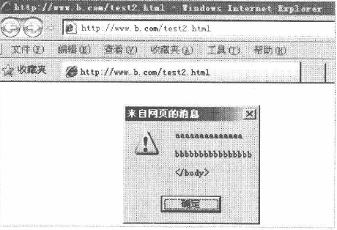
同源策略
这个漏洞能够跨域读取页面内容，因此绕过了同源策略，成为一个跨域漏洞

Slide 21
同源策略
同源策略总结：
浏览器的同源策略是浏览器安全的基础，理解同源策略对于客户端脚本攻击有着重要意义。同源策略一旦出现漏洞被绕过，也将带来非常严重的后果，很多基于同源策略制定的安全方案都将失去效果

Slide 22
目 录
浏览器安全概述
同源策略
浏览器沙箱
恶意网址拦截
高速发展的浏览器安全

Slide 23
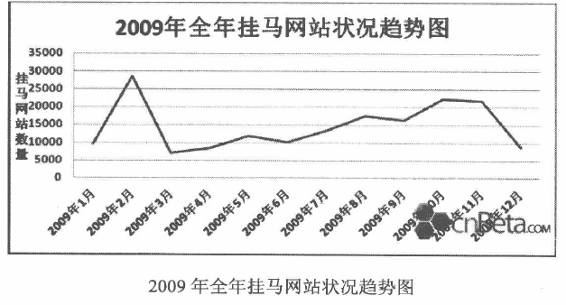
浏览器沙箱

Slide 24
浏览器沙箱
挂马：在网页中插入一段恶意代码，利用浏览器漏洞执行任意代码的攻击方式，被称为“挂马”
“挂马”是浏览器需要面对的一个主要威胁，近年来，独立于杀毒软件之外，浏览器厂商根据挂马的特点研究出了一些对抗挂马的技术

Slide 25
浏览器沙箱
典型对抗挂马的技术
多进程架构
将浏览器的各个功能模块分开，各个浏览器实例分开，当一个进程崩溃时，不会影响到其他的的进程
Google Chrome主要进程有：浏览器进程、渲染进程、插件进程、扩展进程等
插件进程如flash、java、pdf等于浏览器进程严格隔离，因此不会互相影响

Slide 26
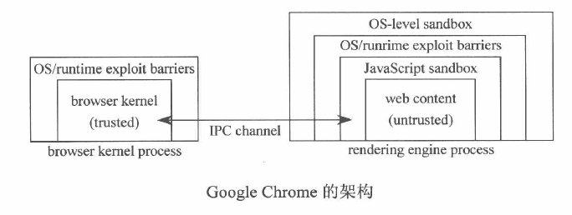
浏览器沙箱
渲染引擎由Sandbox隔离，网页代码要与浏览器内核进程通信、与操作系统通信都需要通过IPC channel，在其中进行一些安全检查
Notes:
进程间通信（IPC，InterProcess Communication）是指在不同进程之间传播或交换信息。 IPC的方式通常有管道（包括无名管道和命名管道）、消息队列、信号量、共享存储、Socket、Streams等
runtime exploit barriers 运行时故障

Slide 27
浏览器沙箱
沙箱（Sandbox）:泛指“资源隔离类模块”的代名词
设计沙箱的目的：
让不可信任的代码运行在一定的环境中，限制不可信任的代码访问隔离去之外的资源
如果一定要跨越沙箱边界产生数据交换，则只能通过指定的数据通道，比如经过封装的API来完成，在这些API中会严格检查请求的合法性

Slide 28
浏览器沙箱
多进程架构浏览器有什么好处？
相对于单进程浏览器，在发生崩溃时，多进程浏览器只会崩溃当前的Tab页，而单进程浏览器则会崩溃整个浏览器进程，对于用户体验是很大提升
多进程和沙箱保护就一定安全吗？
不一定
如第三方插件（Flash、Java、PDF、.NetFramework等）出现安全漏洞，第三方插件近年来也成为浏览器攻击的热点

Slide 29
目 录
浏览器安全概述
同源策略
浏览器沙箱
恶意网址拦截
高速发展的浏览器安全

Slide 30
恶意网址拦截
很多时候“挂马”攻击在实施时会在一个正常的网页中通过<script>或者<iframe>等标签加载一个恶意网址
除了加载恶意网址外，浏览器端还有没有别的威胁
钓鱼网站
诈骗网站
为了保护用户安全，浏览器厂商纷纷推出各自的拦截恶意网址功能
目前各个浏览器的拦截恶意网址的功能都是基于“黑名单”的

Slide 31
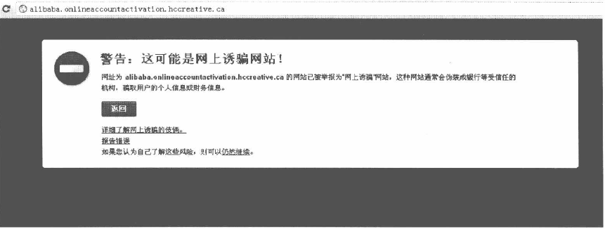
恶意网址拦截
拦截恶意网址的工作原理：
浏览器周期性地从服务器端获取一份最新的恶意网址黑名单，如果用户上网访问的网址存在于此黑名单中，浏览器就会弹出一个警告页面

Slide 32
恶意网址拦截
常见恶意网址类型
挂马网站
通常包含恶意脚本如JS或Flash，通过利用浏览器的漏洞（插件或控件漏洞）执行shellcode，在用户电脑中植入木马
钓鱼网站
通过模仿知名网站的相似页面来欺骗用户

Slide 33
恶意网址拦截
怎样识别这两种网站
目前只是以推送恶意网址黑名单为主，浏览器收到黑名单后，对用户访问的黑名单进行拦截
与专业安全厂商合作，由安全厂商或机构提供恶意网址黑名单

Slide 34
恶意网址拦截
Google和微软有自建安全团队做恶意网址识别工作，用以提供浏览器所使用的黑名单
PhishTank是互联网上免费提供恶意网址黑名单的组织之一，它的黑名单由世界各地的志愿者提供，且更新频繁

Slide 35
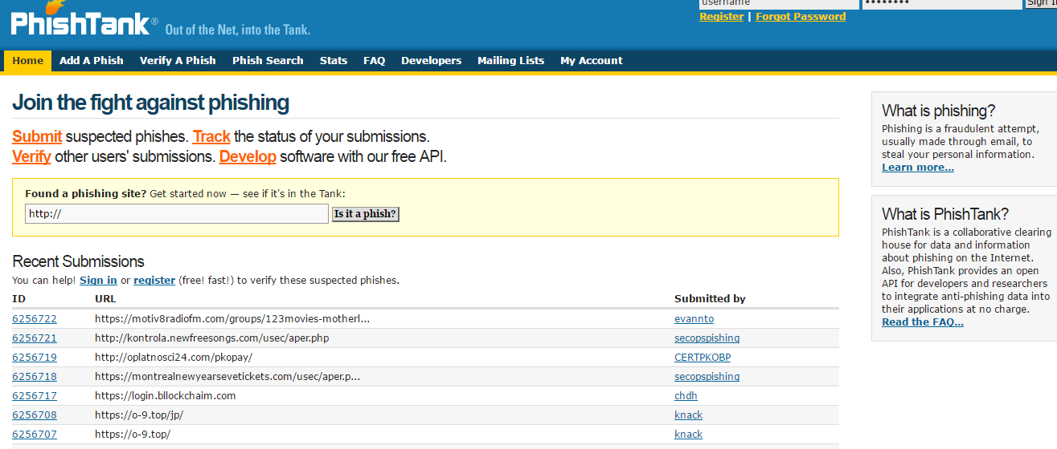
恶意网址拦截

Slide 36
恶意网址拦截
除了拦截网址黑名单功能外，主流浏览器都支持SSL证书，以增强对安全网站的识别
证书
提供了一种在网上进行身份验证的方法，是用来标志和证明网络通信双方身份的数字信息文件
概念类似日常生活中的司机驾照或身份证
数字签名主要用于发送安全电子邮件、访问安全站点、网上招标与投标、网上签约、网上订购、网上公文安全传送、网上办公、网上缴费、网上缴税以及网上购物等安全的网上电子交易活动

Slide 37
目 录
浏览器安全概述
同源策略
浏览器沙箱
恶意网址拦截
高速发展的浏览器安全

Slide 38
高速发展的浏览器安全
微软率先在IE8中推出了XSS Filter功能，用以对抗反射型XSS
一直以来，业界认为XSS是服务器端应用的漏洞，应该由服务器端应用在代码中修补，而微软率先推出这一功能，使得IE8在安全领域极具特色
当用户访问URL中包含了XSS攻击的脚本时，IE就会修改其中的关键字符，使得攻击无法成功完成，并对用户弹出提示框，这些规则可以捕获URL中XSS攻击

Slide 39
高速发展的浏览器安全
Firfox4 推出了Content Security Policy（内容安全政策）
服务器添加 Content-Security-Policy 响应头来指定规则
HTML 中添加 <meta> 标签来指定 Content-Security-Policy 规则
如：
X—Content—Security—Policy:allow ‘self’ ; *.mydomain.com
浏览器信任来自mydomain.com 及其子域下的内容
X—Content—Security—Policy:allow ‘self’；img—src *;media-src medial.com;script-src userscripts.example.com
浏览器除了信任自身来源外，还可以加载任意域的图片，来自medial.com的媒体文件，以及userscripts.example.com的脚本，其他一律拒绝

Slide 40
高速发展的浏览器安全
CSP设计理念是出色的，但CSP的规则配置较为复杂，在页面较多的情况下，很难一个个配置起来，且后期维护成本巨大，这些原因导致CSP未能得到很好的推广

Slide 41
内容总结
浏览器安全概述
同源策略
浏览器沙箱
恶意网址拦截
高速发展的浏览器安全

Slide 42
Question

